Slide 1


Université de Mahajanga Institut Supérieure des Sciences et Technologies de Mahajanga Génie Informatique
Etude d’un circuit limiteur de tension électronique avec amplificateur opérationnel
Présenté par :
SOUDECHAID Djessa
Enseignant responsable:
Professeur Charles Bernard
Notes:
Cher Professeur , cher collègue Bonjour. Je vous remercie Mr le président de jury de m’avoir donné la parole . Ici je vous présente le rapport de notre mini-projet

Slide 2
Introduction
La tension électrique que nous utilisons dans la vie quotidien n’est pas vraiment stable . Elle arrive qu’elle fluctue plus ou moins, créant ainsi de surtension . Et cette phénomène de surtension peut être beaucoup plus grave . Elle peut en effet détériorer durablement les appareils électriques. Les électroniciens cherchent depuis longtemps comment éviter à cette problème. En fait , notre montage est utilisé pour protéger les circuits un peu fragiles. Il est constitué de trois diodes , un potentiomètre et un amplificateur opérationnel.

Slide 3
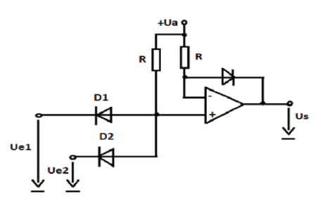
Fonctionnement du circuit
Pour décrire le fonctionnement de ce circuit, on doit trouver la tension d’entré inverse et non inverse de cette amplificateur . La tension d’entré inverse est la tension ua, et cette tension va relier à la tension de sortie en sens unique à cause de la présence de cette diode qui bloque le liaison de us à la tension inverse du ampli-op . Et pour trouver la tension d’entré non inverse , on doit considérer le cas pour le fait la valeur négative de la tension Ue1 dépasse la tension de seuil de diode D1 et la valeur négative de la tension Ue2 dépasse la tension de seuil de diode D2 , et si c’est le cas la tension d’entré non inverse de l’ampli-op est égale à la somme de tous les tensions d’entrées .
Notes:
D’après l’étude de schéma , on en déduit que la tension de sortie us = ue1 + ue2

Slide 4
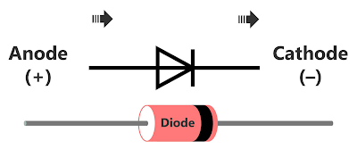
Et comme la tension de sortie est égale à la différence entre la tension non inverse et la tension inverse , on a comme sa valeur Ue1 + Ue2 .
Rôles de chaque diode
Une diode est une composant électronique qui laisse passé le courant dans un seul sens .
Comme le cas de la diode branché entre la tension de sortie et la tension d’entré négative de l’ampli-op , elle ne laisse pas passé le courant de la sortie à l’entré négative.
Et les deux diodes sur la tension d’entrée Ue1 et la tension d’entrée Ue2 sert à supprimer ces tensions transitoire dans le but de servir de limiteur de tension .
Notes:
Notre diode ici a pour rôle commutateur négatif .

Slide 5
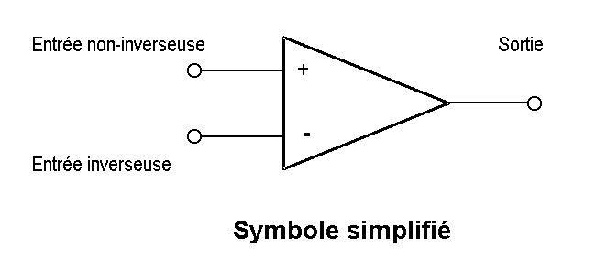
Rôle de potentiomètre
Un potentiomètre est une résistance variable qui permet de varier la tension dans un circuit .
Dans notre circuit , il sert à diminuer la tension .
Rôle de l’amplificateur
Dans notre cas , l’amplificateur opérationnel permet d’amplifier la différence de
potentiel entre les deux tensions d’entrées .
Notes:
Ampli-op est un composant qui facilite un calcul de tension dans un circuit

Slide 6
Exemple d’utilisation
Notre circuit est utilisé dans la régulateur de tension .
Avec notre montage, on peut bien réguler la tension pour protéger les appareils
électriques qui ont besoin de tension qui ne fluctue pas.

Slide 7
Conclusion
Le but de notre projet est protéger les appareils électriques face à la situation de surtension qui est incontournable aujourd’hui. Avec tous les composants sur notre montage , on peut dire qu’on peut protéger les circuits en tension . Ce projet nous a eu une occasion de bien comprendre les rôles de composants de base de circuit électroniques .

